Slide 1
Стресс-менеджмент

Slide 2
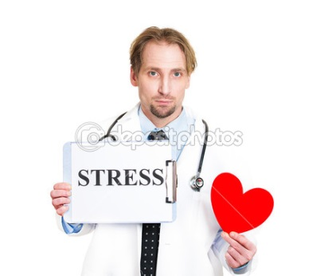
Актуальность
70% болезней связано с эмоциональным стрессом
96% заболеваний – психосоматической природы
в Европе умирает ежегодно 1 миллион человек – как следствие стрессогенных нарушений сердечно-сосудистой системы
85,5% невротических расстройств –
результат хронического стресса, стресса повседневной жизни
синдром хронической усталости - следствие длительного психического перенапряжения,
снижение профессионального долголетия
старение – рассматривается как фаза истощения стресса

Slide 3

Симптомы стресса
Физиологические: головные боли, утомление, частые простудные заболевания заболевания
Интеллектуальные: ослабление памяти, отвлекаемость, ошибочные действия
Эмоциональные: суетливость, ощущение напряжения, цинизм, потеря уверенности, неудовлетворенность работой
Поведенческие: потеря аппетита, переедание, увеличение проблем в семье, антисоциальное поведение, нарушение сна, избегание отношений

Slide 4
Стресс
Многие факторы, вызывающие стресс, являются важнейшими активизаторами в жизни каждого человека.
Стресс сопровождает почти любую деятельность.
Стресс — это «аромат и вкус жизни» (Ганс Селье).
Полностью избежать его может лишь тот, кто ничего не делает.
Стресс — это повод изменить то, что давно собирались изменить, но никак не доходили руки.
Непродолжительный стресс также способствует улучшению мозговой деятельности, благотворно действует на психическое состояние.

Slide 5

Задачи
Понимание проблемы стресса
Установка на самоменеджмент стресса
Осознание симптомов стресса
Управление стрессом как проявление самоорганизации
Антидистрессовый образ жизни, восстановление ресурса

Slide 6
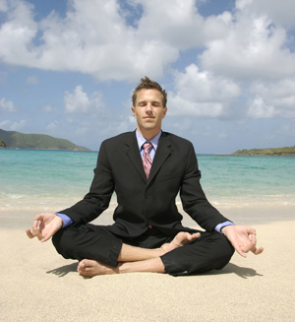
Методы саморегуляции
Нервно-мышечная релаксация (Э.Джекобсон),
Метод аутогенной тренировки (И.Г. Шульц),
Приемы самогипноза,
Медитация,
Идеомоторная тренировка.

Slide 7

Антидистрессовый образ жизни
Позитивный способ мышления
Умение отвлекаться на другое, хобби, друзья, семья
Снижение значимости событий
Действовать
Расслабляться

Slide 8
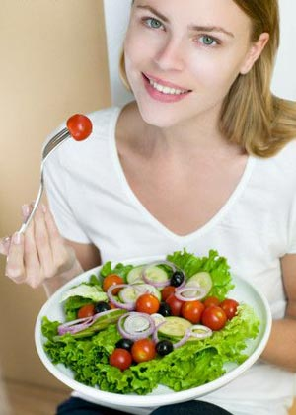
Антидистрессовый образ жизни
«Мы – есть то, что мы едим»
Работа по снижению
мышечных зажимов
Закаливание
Повышение энергии
Координировать темп жизни
20 минут в сутки проводить в тишине, молчать, стараться ни о чем не думать

Slide 9
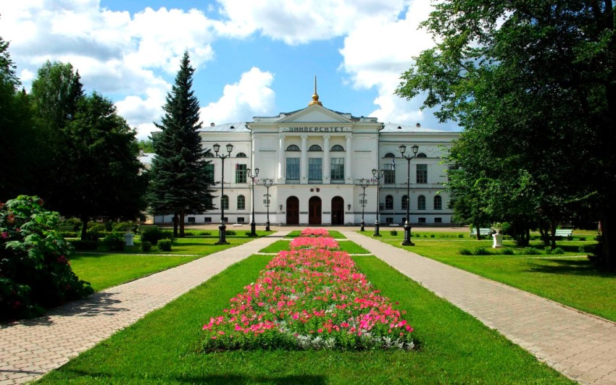
Контакты
Кафедра психотерапии и психологического консультирования ТГУ
E-mail: psihoterapiya@rambler.ru
Тел. 529-566

